Slide 1
ИЗЛОЖЕНИЕ 2 КЛАСС ПОЛЯРНИК
Презентацию подготовила учитель начальных классов 1 категории МБОУ «СОШ №28» г. Набережные Челны Маркова Э.Б

Slide 2
ПАМЯТКА ДЛЯ УЧЕНИКА
Внимательно прослушай рассказ, который прочтёт тебе учитель. После прочтения будь готов ответить на вопросы по тексту.
Напиши варианты заголовка.
Составь план.
Расскажи по плану сам. Послушай товарищей.
Напиши изложение.
Проверь, ясно ли передал мысль, нет ли неоправданных повторов одних и тех же слов, все ли слова употреблены удачно.
Не забудь про грамотность.
Проверь знаки препинания.

Slide 3
Полярник.
У Миши есть старший брат. Его зовут Алексей. Он работает полярником. Мишин брат много месяцев в году проводит среди снегов и льдов. Он живёт и работает на полярной станции. Миша очень любит слушать рассказы Алексея о суровых буднях отважных покорителей Севера. Мальчик тоже мечтает пожить в ледяной пустыне среди белых медведей.

Slide 4
Вопросы к тексту.
Кем работает Мишин старший брат?
Где живёт Алексей?
О чём мечтает мальчик?
Тяжело или легко быть полярником?
Каждый ли человек может стать полярником?

Slide 5
Раздели текст на абзацы.
У Миши есть старший брат. Его зовут Алексей. Он работает полярником.
Мишин брат много месяцев в году проводит среди снегов и льдов. Он живёт и работает на полярной станции. Миша очень любит слушать рассказы Алексея о суровых буднях отважных покорителей Севера.
Мальчик тоже мечтает пожить в ледяной пустыне среди белых медведей.

Slide 6
СОСТАВЛЕНИЕ ПЛАНА.
Кем работает старший брат Миши?
Где живёт Алексей?
О чём мечтает мальчик?

Slide 7
Орфографическая подготовка.
Вставь пропущенную букву, подбери проверочное слово.
з.вут-______
ж.вёт-______
пож.ть-______
пок.рителях-__________
л.дяной___________

Slide 8
Орфографическая подготовка
Раскрой скобки
(в)году (про)водит
(о)суровых (в)ледяной
Спиши. Выдели орфограмму ЖИ, ШИ.
У Миши, старший, Мишин, живёт, пожить.
Назови имена собственные. С какой буквы ты их напишешь?

Slide 9
Орфографическая подготовка
Прочитай трудные слова по слогам.
ПО-ЛЯР-НОЙ, СТАН-ЦИ-И, РАС-СКА-ЗЫ,
ЛЕ-ДЯ-НОЙ, ОТ-ВАЖ-НЫХ, ПО-КО-РИ-ТЕ-ЛЯХ,

Slide 10
ЛЕКСИЧЕСКАЯ ПОДГОТОВКА
ПОДБЕРИ СИНОНИМЫ : отважный
суровый, белый
ПОДБЕРИ АНТОНИМ: старший, север
ОБЪЯСНИ ЗНАЧЕНИЕ СЛОВА.
ПОКОРИТЕЛЬ СУРОВЫЕ БУДНИ
СКАЖИ ПО-ДРУГОМУ. Миша очень любит слушать рассказы Алексея о суровых буднях отважных покорителей Севера.

Slide 11
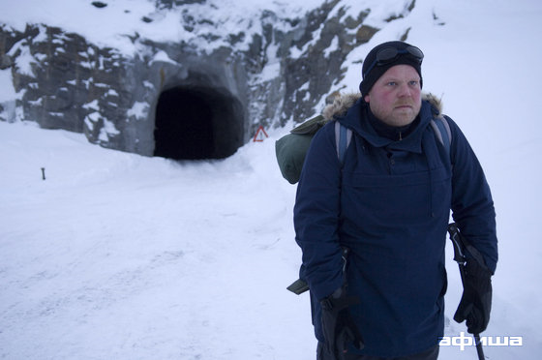
ПЕРЕСКАЖИ ТЕКСТ ПО ПЛАНУ.
1.Кем работает Мишин старший брат?

Slide 12
2. Где живёт Алексей?

Slide 14
3. О чём мечтает мальчик?

Slide 15
Напиши изложение «Полярник»
План.
1.Кем работает Мишин старший брат?
2. Где живёт Алексей?
3.О чём мечтает мальчик?
Опорные слова.
Полярная станция, рассказы, ледяной пустыне, отважных, покорителях, суровые будни, Север.

